Slide 1
20. léta
20. století

Slide 2
Pařížská mírová konference (1919 – 1920)
27 států Dohody
Francie – Georges Clèmenceau
V. Británie – David Lloyd George
Usa – Woodrow Wilson
Itálie – Vittorio Emmanuele Orlando
Japonsko –Nobuaki Makino

Slide 3
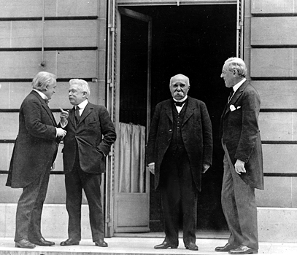
Velká čtyřka

Slide 4
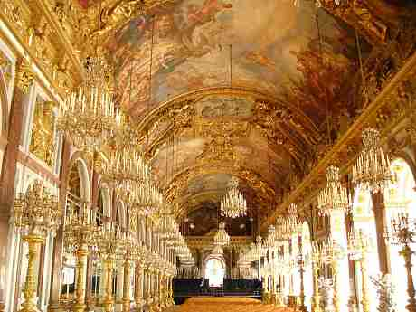
Orgány konference
Nejvyšší rada
Rada deseti
Rada pěti
Rada tří
protichůdné mocenské zájmy

Slide 5
Versailleská smlouva
28.6. 1919 - mír s Německem
ztráta všech kolonií
Alsasko-Lotrinsko → Francii
Eupen, Malmedy → Belgii
část Šlesvicka → Dánsku
Hlučínsko → ČSR
Poznaňsko, část Pomořan a Pruska → Polsku
Gdaňsk – svobodné město
Sársko 15 let správa SN, pak referendum
levý břeh Rýna 15 let okupován Dohodou
pravý břeh 50 km demilitarizované pásmo
zrušení všeobecné branné povinnosti
omezení vojenské techniky
reparace

Slide 6
Další smlouvy
s Rakouskem 19.9. 1919 v Saint Germain en Laye
s Bulharskem 27.11. 1919 v Neuilly
s Maďarskem 4.6. 1920 v Trianonu
s Tureckem 10.8. 1920 v Sèvres
versailleský systém: vymezení hranic nově vzniklých států

Slide 7
Společnost národů
Pakt Společnosti národů (14.2. 1919 )
oficiální založení SN 20. 1. 1920
sídlo Ženeva
29 zakládajících členů
Σ 54

Slide 8
Smlouvy ČSR
Velká dohoda: Francie, Velká Británie, ČSR (ve Versailles)
Malá dohoda: ČSR, Jugoslávie, Rumunsko, Francie (1920-1921)
  ne Polsko

Slide 9
Washingtonská konference
(1921 – 1922)
9 států
3 smlouvy:
Traktát čtyř mocností
Traktát pěti mocností
Traktát desíti mocností
⇓
nespokojenost Japonska

Slide 10
Rusko po 3.3. 1918 občanská válka
ztráta Polska, Litvy, Lotyšska, Finska, části Běloruska, Karsu, Ukrajiny aj.
nemá přístup k moři
protibolševická povstání: Moskva (1918)
  jižní Rusko – gen. A. Denikin x ataman P. Krasnov
  Sibiř čs. legie; adm A. Kolčak
Lev Davidovič Trocký – tvrdá disciplína v RA

Slide 11
Vojenské intervence
od 1.6. 1918
cíl: obnovit V frontu
Francie, Anglie
legie
Japonci (4.5.)
16.7. zavražděna carská rodina v Jekatěrinburku

Slide 12
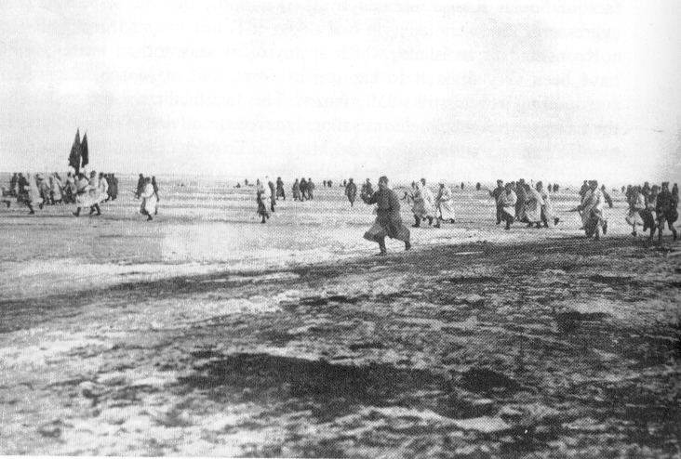
1919 – 20
cíl Moskva
adm. Kolčak, gen. Denikin, gen. Juděnič
podpora V.B. a Francie z Oděsy
rozpory březen → 1920 evakuace na Krym
duben 1920
gen. Wrangel, Polsko
28.2. 1921 vzpoura v Kronštadtu

Slide 13
RA ovládla Krym, Kavkaz; obnova kontroly ruského území
v obč. válce bojovalo 550 000 lidí
masakry zajatců, trestné výpravy
1918-1920 Σ 9 000 000 obětí
válečný komunismus
gulagy
Čeka
1921 NEP
GOELRO

Slide 14
Vznik SSSR
ztráta území
mezinárodní izolace ⇒ dipl. vztahy s Tureckem, Afghánistánem, Íránem
prosinec 1922 Svaz sovětských socialistických republik
problém:
  ruské náhrady za vyvlastněné podniky
  carské dluhy

Slide 15
Německo
29.10. 1918 povstání v Kielu → celé Německo
4.11. abdikoval Vilém II.
vyhlášena republika
leden 1919 socialistická rep. v Berlíně
  potlačeno

Slide 16
Výmarská republika
1919 - 1933
únor 1919 – národní shromáždění ve Výmaru
31.7. 1919 ústava
Říšský sněm
Výmarská republika – demokratický stát
spolkový stát

Slide 17
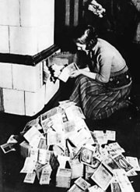
Ruhrská krize 1923
zhoršování hospodářské úrovně
reparace
11.1. 1923 fr. a belg. armáda → Porúří
kancléř Gustav Stresemann zabránil komunistickému převratu (Sasko, Durynsko)
listopad 1923 nacistický puč v Mnichově
konec 1923 USA + VB jednání o vyřešení krize
do srpna 1925 – Fr. a Belg. - odchod

Slide 18
Janovská konference 1922
carské dluhy
výše německých reparací
navázání kontaktů N + SSSR
duben 1922 Rapallská smlouva
  důsledky: vymanění z izolace, hospodářský a vojenský kontakt

Slide 19
Dawesův plán 1924
snaha stabilizovat německé hospodářství
půjčka USA 70% z 800 mil. zl. marek ⇒ placení reparací

Slide 20
Youngův plán 1929
konečná úprava reparací (113,9 miliardy zl. marek; 37 let)
leden 1930 konference v Haagu
Youngův plán přijat
hosp. sblížení Německa s USA

Slide 21
Politika SN
cíl - celosvětový mír
USA politika isolacionismu
1926 přijato Německo
Rýnský garanční pakt (1925)
  nebyla zahrnuta východní hranice

Slide 22
Konference v Locarnu 1925
VB, Fr, N, It, Belg, Pol, ČSR
přijat rýnský garanční pakt
arbitrážní smlouvy N s Pol, ČSR
přijetí Německa do SN
i SSSR (1926)
1926 – Německo-SSSR smlouva o přátelství a neutralitě

Slide 23
Diplomatická jednání o odzbrojení
od 1926
Paříž 27.8. 1928 Briand-Kellogův pakt
  vyloučení války jako prostředku politiky
  mírové řešení konfliktů
  nedostatek = deklarativní charakter
  absence sankcí
  65 států

